Slide 2
1
Chọn câu trả lời đúng.
Tổng của 64 và 26 là:
A. 90 B. 80 C. 38
b) Hiệu của 71 và 18 là:
A. 63 B. 53 C. 89
c) Kết quả tính 34 + 9 – 27 là:
A. 43 B. 26 C. 16
d) Kết quả tính 53 – 5 + 45 là:
A. 48 B. 83 C. 93

Slide 3
2
Tìm chữ số thích hợp.
9
4
5
7
3
5
3
<, >, =
?
<
=
17
91
91
<
>
82
45
42

Slide 4
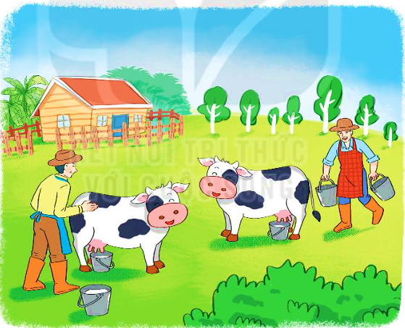
4
Con bò sữa của bác An mỗi ngày cho 20 l sữa. Con bò sữa của bác Bình mỗi ngày cho ít hơn con bò sữa của bác An 5 l sữa. Hỏi mỗi ngày con bò sữa của bác Bình cho bao nhiêu lít sữa?
Bài giải
Mỗi ngày con bò sữa của bác Bình cho số lít sữa là:
20 – 5 = 15 (l)
Đáp số: 15 lít sữa

Slide 5
5
Số
?
46
74
– 69
+ 48
?
53
– 30
?
?
5
23

